Slide 1
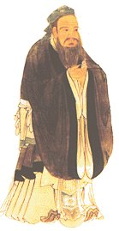
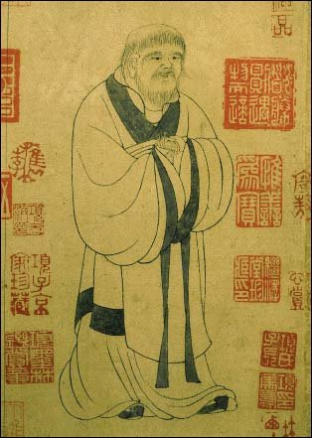
17 孔子拜师

Slide 2

第一关

Slide 3
远近闻名 渊博 风餐露宿
日夜兼程 风尘仆仆 拜访
毫无保留 传授 品行

Slide 4
第二关

Slide 5
远近闻名 渊博 风餐露宿
日夜兼程 风尘仆仆 拜访
毫无保留 传授 品行

Slide 6
已经是远近闻名的孔子总觉得自己的知识不够渊博,就风餐露宿,日夜兼程,风尘仆仆地去拜访大思想家老子,老子把自己的学问毫无保留地传授给孔子.

Slide 7
已经是远近闻名的孔子总觉得自己的知识不够渊博,就风餐露宿,日夜兼程,风尘仆仆地去拜访大思想家老子,老子把自己的学问毫无保留地传授给孔子.

Slide 8
先默读课文，用“——”划出让你感动的或你感受深刻的句子，再细细地读读，看你感受到什么？注意抓住重点的词语来细细品读、体会.

Slide 9

说
四人小组交流：读读自己划的句子，说说自己的感受与同学分享。
传授
下一页
年轻
年轻
从此
从此
从此
行礼
孔丘
相距
想

Slide 10
孔子年轻的时候，就已经是远近闻名的老师了。他总觉得自己的知识还不够渊博，三十岁的时候，他离开家乡曲阜，去洛阳拜大思想家老子为师。
返回

Slide 11
曲阜和洛阳相距上千里，孔子风餐露宿，日夜兼程，几个月后，终于走到了洛阳。
返回

Slide 12
孔子想：这位老人大概就是我要拜访的老师吧！于是上前行礼，问道：“老人家，您就是老聃先生吧？”
返回

Slide 13
孔子连忙说：“学生孔丘，特地来拜见老师，请收下我这个学生。”
返回

Slide 14
孔子听了再次行礼，说：“多谢老师等候。学习是没有止境的。您的学问渊博，跟您学习，一定会大有长进的。”
返回

Slide 15
从此，孔子每天不离老师左右，随时请教。
返回

Slide 16
老子说：“你就是仲尼啊，听说你要来，我就在这儿迎候。研究学问你不比我差，为什么还要拜我为师呢？”
返回

Slide 17
老子也把自己的学问毫无保留地传授给他。
返回

Slide 18
这位老人大概就是我要拜访老师吧。
学生特地来拜见老师。
返回

Slide 19
多谢老师等候。
你就是仲尼啊，听说你要来，我就在这儿迎候。
返回

Slide 20
结合自己或别人的生活经历来谈谈自己的感受和收获 。

Slide 21
“学习是没有止境的。”你能体会这句话的意思吗？联系你身边的人和发生的事说说吧。

